Slide 1
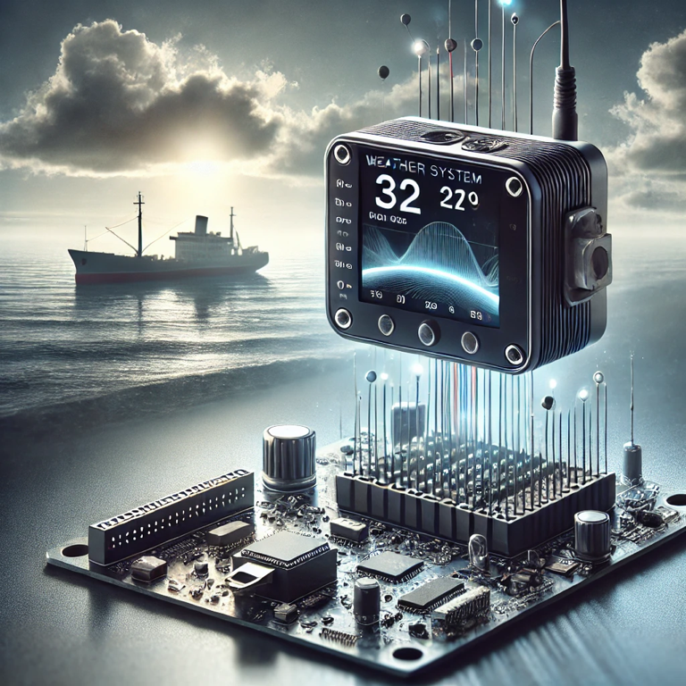

CPI A2 Informatique Groupe 8
Worldwide Weather Watcher
Gabriel Nunès
Georges Zamfiroiu
Aya Mohamed Fadel Duihi
Mickaël King
Rayan Madjid

Slide 2
Introduction
Projet : Station météo embarquée pour mesurer température, humidité, et pression.
Objectif : Démontrer les fonctionnalités et la collecte de données.
Expliquer : Vous apporter de manière concises les réponses à vos éventuelles questions sur le fonctionnement du 3W.

Slide 3









Sommaire

Slide 4
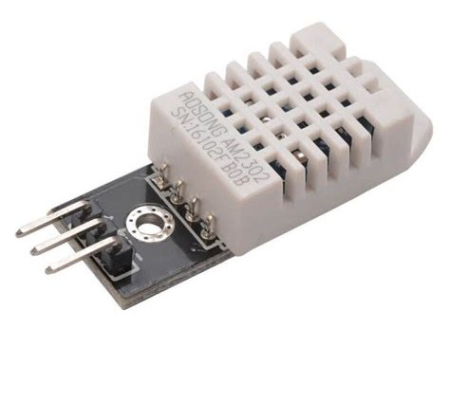
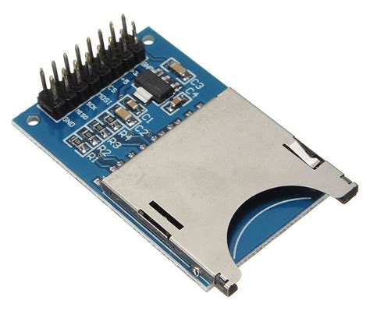
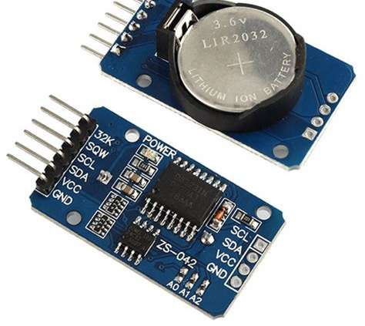
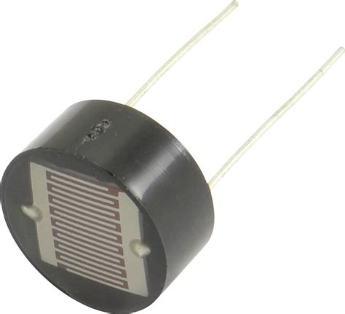
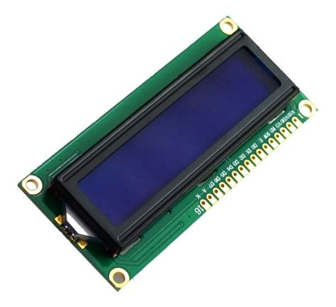
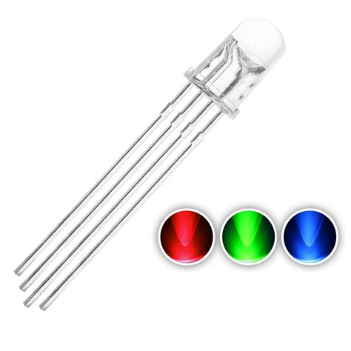
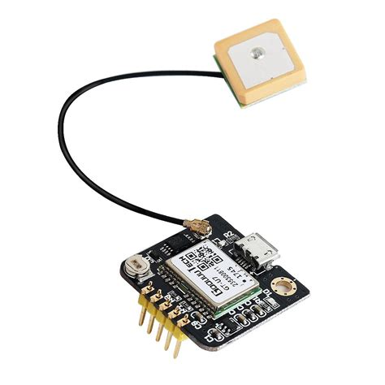
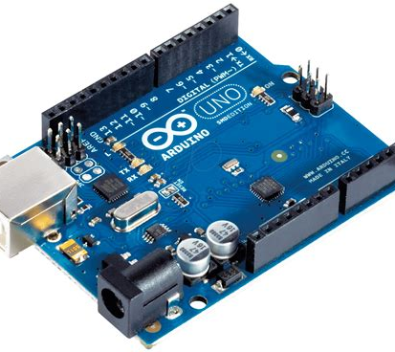
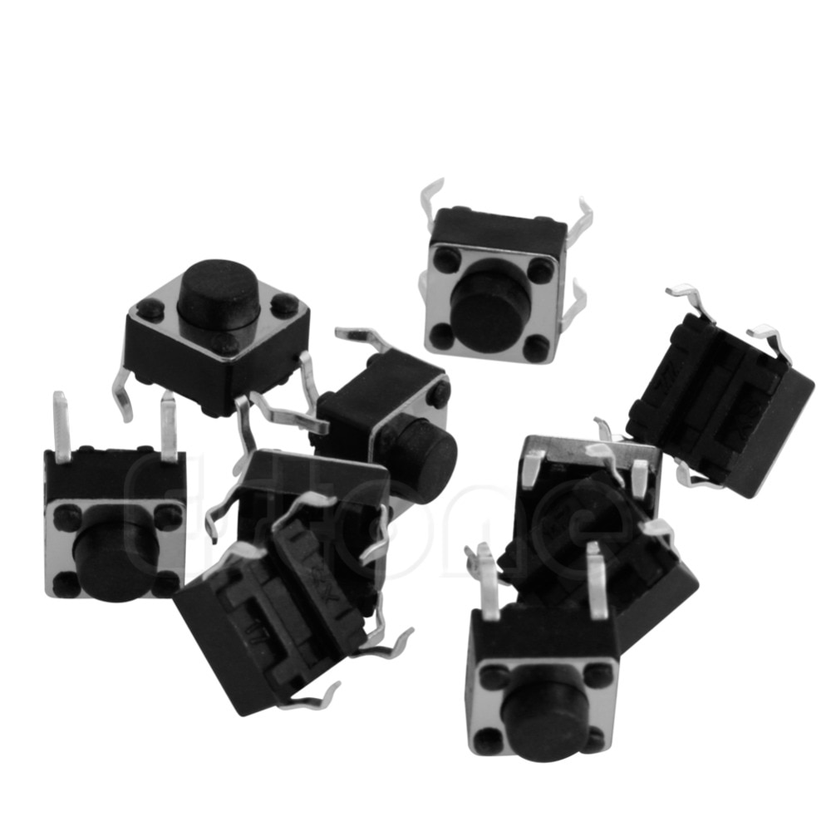
Présentation de la Maquette et de l’Architecture
Composants principaux
Capteur de température DHT11
Photorésistance
Ecran LCD I2C
Carte Arduino Uno
LED RBG
Carte SD
Horloge RTC DS3231
Module GPS GT-U7

Slide 5
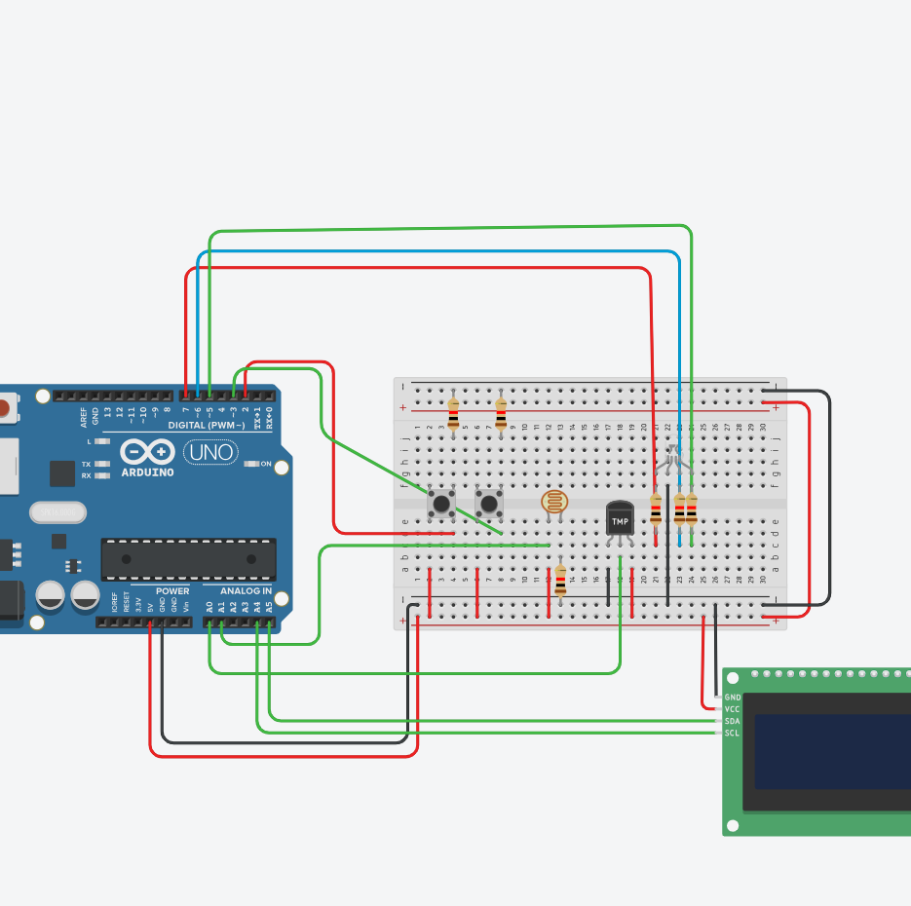
Présentation de la Maquette et de l’Architecture
Schéma du montage

Slide 6
Main.cpp

Slide 7
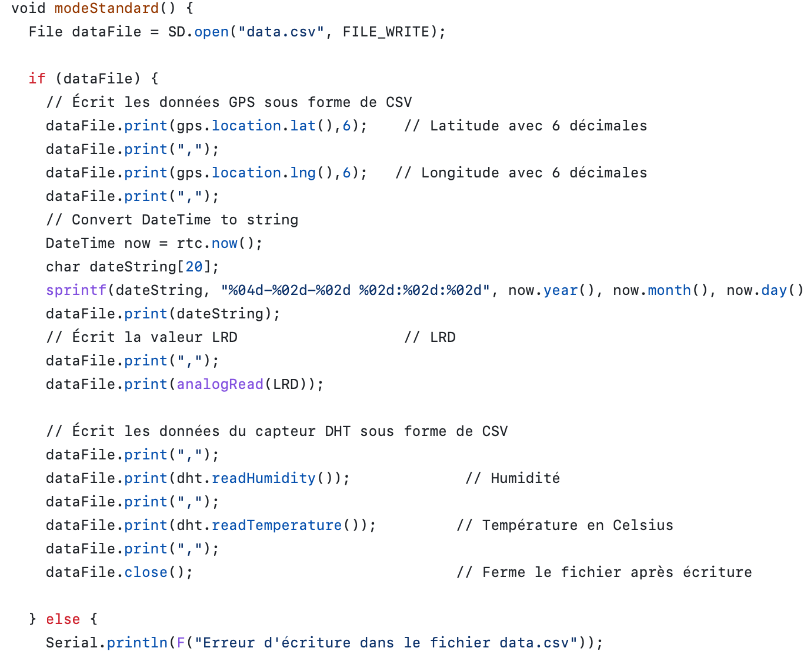
Mode Standard

Slide 8
Mode économie
Diminution de la fréquence d'écriture par 2

Slide 9
Objectif du mode de configuration
Personnaliser les paramètres de mesure
Ajustez la fréquence et les seuils des capteurs pour une précision adaptée.
Optimiser l’espace de stockage
Configurez la taille des fichiers de données sur la carte SD pour maximiser l’efficacité.
Faciliter l’utilisation
Modifiez les réglages de la station en toute simplicité, sans reprogrammation.

Slide 10
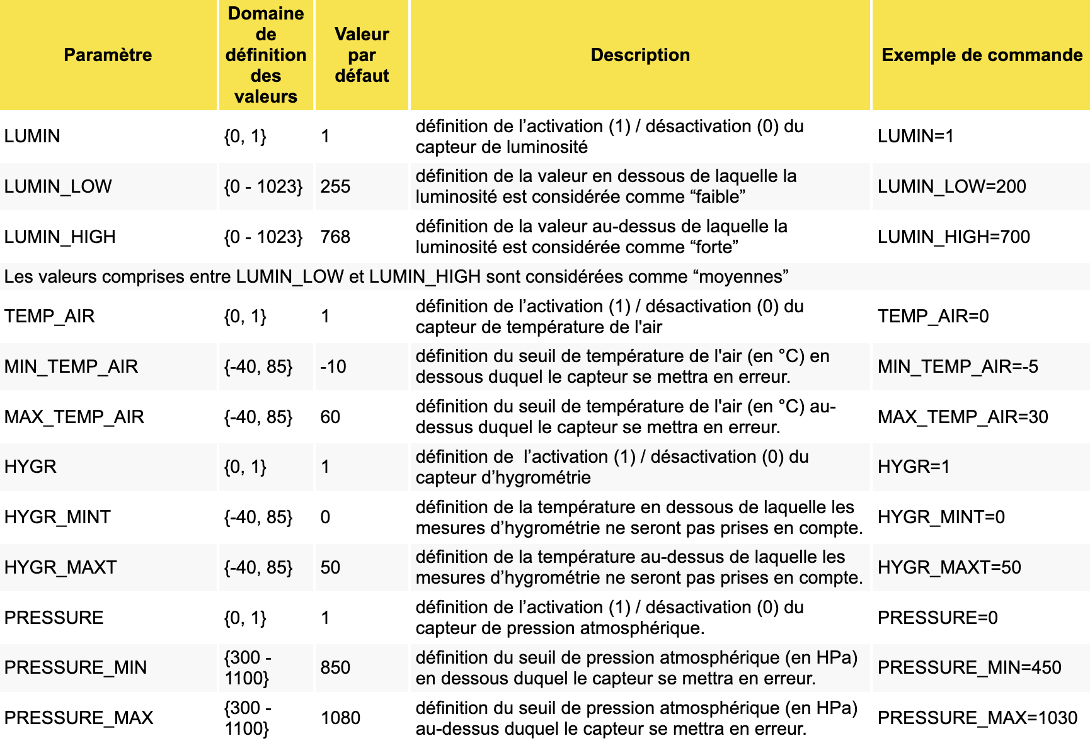
Mode de configuration
Commandes Principales :

Slide 11
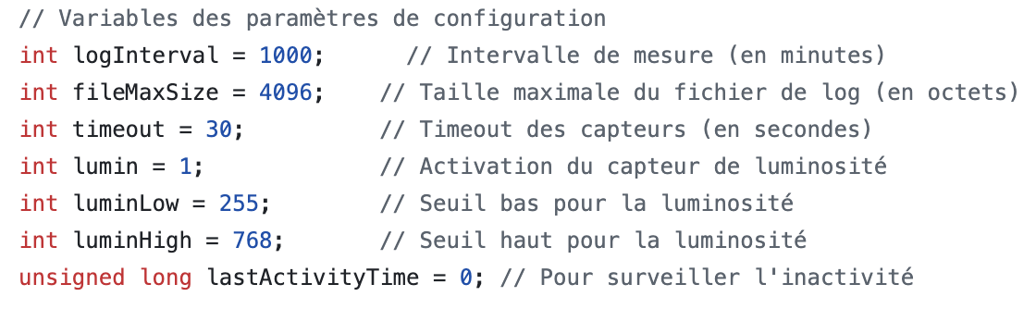
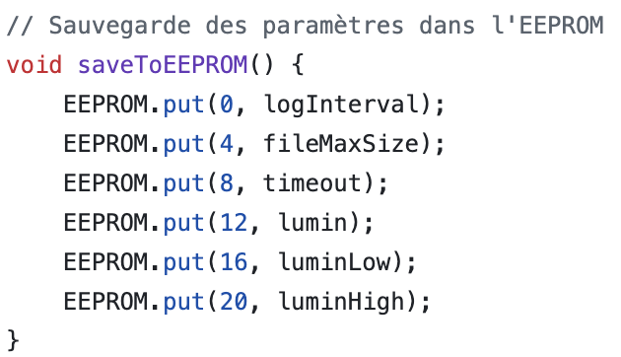
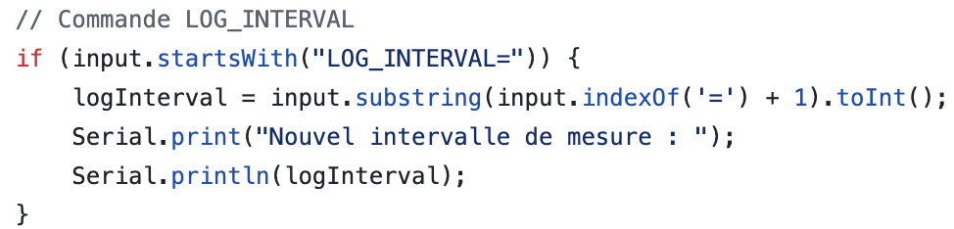
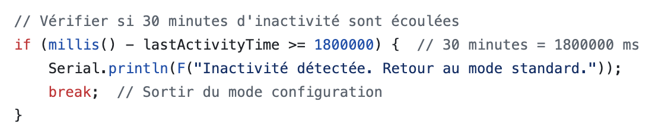
Mode Configuration
Initialisation et Paramètres de Configuration
Sauvegarde dans l’EEPROM :
Exemple de Commandes en Mode Configuration
Retour au mode standard après 30min d’inactivité

Slide 12
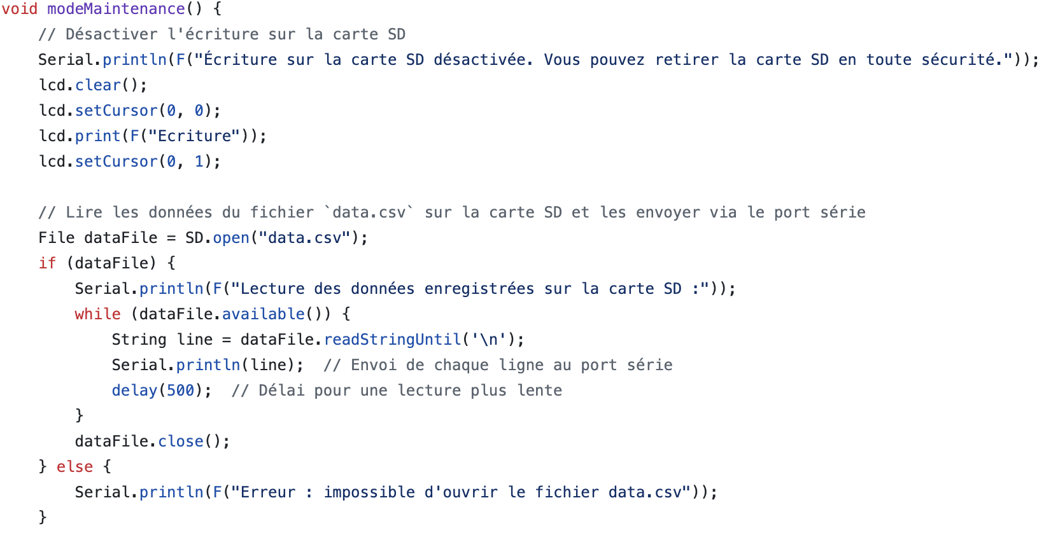
Mode Maintenance
Partie principale du code maintenance.cpp :

Slide 13
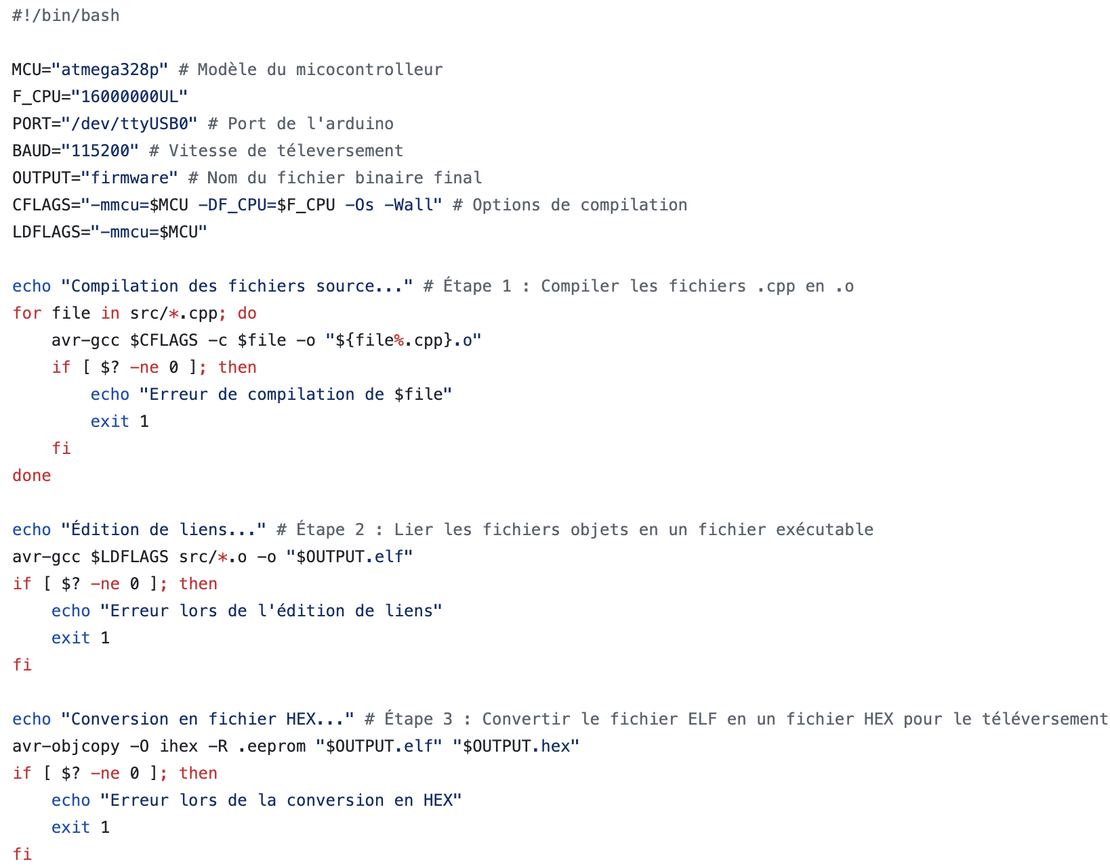
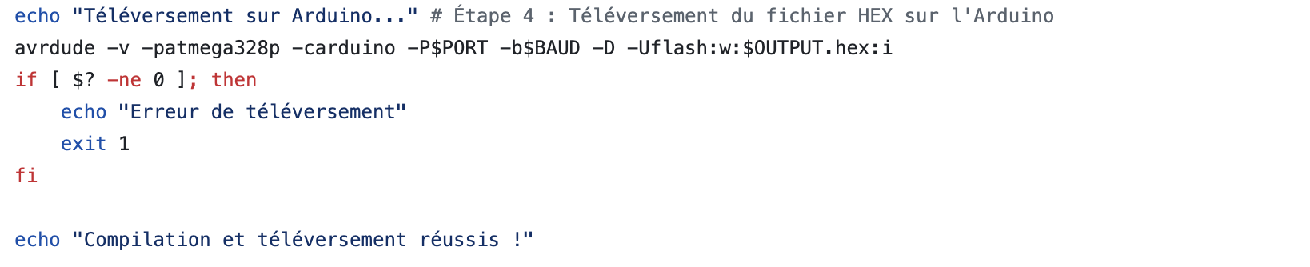
Script de Compilation platformio

Slide 14
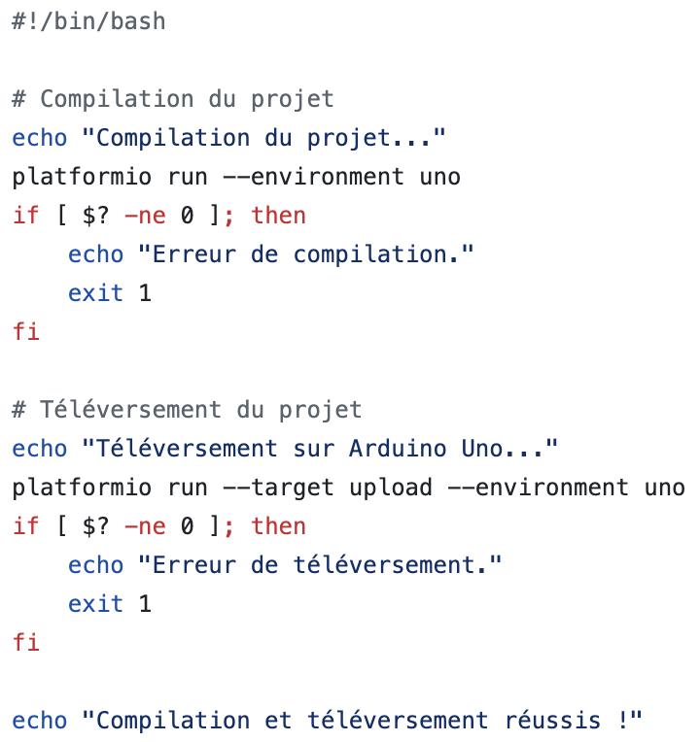
Script de Compilation platformio

Slide 15
Conclusion
Maquette du projet
Gestions des modes

